Slide 1

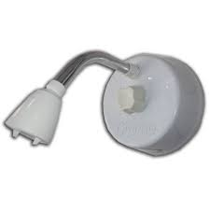


SANTA ROSA 451
VILLAGUAY
OFERTA
CALEFON LAVARMIN CON SELECTOR DE TEMPERATURA
ENVIO A DOMICILIO GRATIS
$ 3150
PRECIO IMBATIBLE
341 3636901
OFERTA CONTADO EFECTIVO

